Slide 1
Dějiny ukrajinské literatury I
Podzim 2021

Slide 2
Struktura kurzu
1. Kyjevská Rus, její kultura, písemné památky, literární styly a žánry
2. Letopisectví Kyjevské Rusi. Nestor. Povisť vremjanych lit.
3. Slovo o pluku Igorově a jeho interpretace.
4. Ukrajinské baroko. Kozácké letopisy.
5. Život a dílo Hryhorije Skovorody
6. Přehled ukrajinské literatury 19. stol. Charakteristika epochy národního obrození. Periodizace, vývojové tendence, umělecké směry, žánry.
7. Ivan Kotljarevskyj jako zakladatel novodobé ukrajinské literatury. Ukrajinská burleskní škola.
8. Ukrajinská bajka a bajkaři (Jevhen Hrebinka, Petro Hulak- Artemovskyj, Leonid Hlibov).
9. Ukrajinský romantismus. Kyjevská a Charkovská škola romantiků. Hlavní představitelé.
10. T. H. Ševčenko jako vrchol ukrajinského romantismu. Život a dílo.
11. Počátky novodobé ukrajinské prózy. Hryhorij Kvitka-Osnovjanenko jako zakladatel ukrajinského sentimentalismu. Marko Vovčok a její povídková tvorba.
12. Zrod ukrajinského románu (Pantelejmon Kuliš, Anatolij Svydnyckyj).

Slide 3
Semináře
08.11. –
Іван Котляревський «Енеїда»
Іван Котляревський «Наталка Полтавка»
15.11. –
Тарас Шевченко «Катерина», «Наймичка»
Тарас Шевченко «Заповіт», «Єретик»
Тарас Шевченко «Сон», «Кавказ»
22.11. –
Григорій Квітка-Основ’яненко «Маруся»
Григорій Квітка-Основ’яненко «Конотопська відьма»
29.11. -
Марко Вовчок «Інститутка»
6.12. –
Пантелеймон Куліш «Чорна рада»
Анатолій Свидницький «Люборацькі»

Slide 4
Počátky literatury východních Slovanů
Počátky literatury východních Slovanů, jsou spojeny se vznikem prvního státu východních Slovanů – Kyjevské Rusi a s pozdější christianizací, s níž přišlo písmo a spisovný jazyk. Sám původ slova „Rus“ nebo jeho pozdější varianty „Rossija“ odkazuje k ugrofinskému výrazu pro skandinávské členy bojových družin (vikingy, varjagy – od waering = válečník), kteří byli najímáni východoslovanskými náčelníky a postupně na trase, které se tradičně říká „put’ iz varjag v greki“ (cesta od Varjagů k Řekům, tedy ze Skandinávie do tehdejší Byzance), přebírali moc. První kyjevská dynastie rurikovců byla skandinávského původu, což potvrzují jak jména prvních panovníků (Olga = Helga, Vladimir, Volodymyr = Waldemar), ale také místní názvy s kořenem rus/ros) a mimo jiné i jména účastníků kyjevských poselstev, která po častých válkách uzavírala mírové smlouvy s Byzancí: Nestorův letopis neobsahuje v těchto pasážích ani jedno slovanské jméno, všechna jsou skandinávská, severogermánská jména knížecích družiníků-varjagů. To však – zdá se – neznamená, že na rozsáhlém území východních Slovanů neexistovala předtím žádná raněstředověká civilizace a kultura – potvrzují ji nepřímo zprávy tehdejších cizích cestovatelů, zvláště arabských kupců.

Slide 5
Počátky literatury východních Slovanů
Počátky Kyjevské Rusi spadají do 7. století, vývojovým vrcholem jsou 10. a 11. století, od 12. století začíná proces drobení a regionalizace, decentralizace s oslabováním kyjevského centra, který dovršuje mongolský vpád v první polovině 13. století (1223 bitva u řeky Kalky – první porážka ruských knížat, 1240 dobytí Kyjeva chánem Batú). Literatura Kyjevské Rusi je spojena s písmem a jazykem. Byly to hlaholica a cyrilice; v Životě Konstantinově sice najdeme pasáž, kde se mluví o písmu údajně nalezeném na Krymu („ruskyja pismena“), ale snad to byly gótské runy. V každém případě lze říci, že do přijetí zmíněných písem, jimiž byla zprostředkována staroslověnština, nebylo žádné jiné písmo na území východních Slovanů relevantně využíváno. V případě prvního spisovného východoslovanského jazyka šlo o staroslověnštinu, umělý jazyk, jehož bází se staly jihoslovanské dialekty v tzv. egejské Makedonii, oblasti kolem Soluně v dnešním severním Řecku, a budovanou nadstavbou řecké slovotvorné a gramatické modely. Písmo a jazyk přišly na Rus s christianizací za knížete Vladimíra zvaného později Svatý (jako první však byla v Byzanci pokřtěna již kněžna Olga a její poselstvo).

Slide 6
Vladimír a christianizace
V Nestorově letopisu najdeme barvitý popis chriastianizace Kyjeva, podle Nestorova letopisu to byl výběr z několika náboženství – Vladimír si nakonec zvolil byzantskou podobu křesťanství (víme, že Mongolové po expanzi ve 13. století si také vybírali a jednou z možností bylo i křesťanství – nakonec se, jak známo, rozhodli pro islám), přičemž podstatnou úlohu sehrály i zvyky tehdejších východních Slovanů (včetně pití alkoholických nápojů) a pragmatické souvislosti.
Popularizace církevních textů – apokryfů ideově spojených zejména s manicheismem a gnósí. Markantní je silná pozice orálních slovesných projevů, které prozrazují, že byly původně určeny pro zpěv nebo deklamaci.
Slovanské literatury obecně jsou – mnohem úžeji než jiné celky v Evropě – spojeny s ústní slovesností (folklórem), jejíž životnost se zejména u východních Slovanů udržuje až do 20. století a jež se jednak vedle literatury umělé paralelně vyvíjí, jednak ji prostupuje; zanechávajíc v umělé tvorbě trvalou stopu a tím zvyšujíc její potenci zpětného zlidovění.

Slide 7
Vývoj literatury je spjat s vývojem jazyka
Ve srovnání s českou literaturou je zásadně odlišný již sám vznik spisovného jazyka východních Slovanů, tj. staroslověnštiny či církevní slovanštiny. Jazyk, který vytvořil Konstantin původně pro Velkou Moravu a spolu s Metodějem tam přivezl spolu s některými liturgickými texty, které se v moravsko-panonském prostředí rozhojnily, tu charakterizuje nikoli pouze počáteční fázi vývoje (na českém území násilně likvidovanou, “odstřiženou” od dalšího literárního procesu, u jižních Slovanů po období neobyčejného rozkvětu v Bulharsku, Chorvatsku a Srbsku, potlačovanou neustálým postupem Osmanské říše), ale de facto literární vývoj vcelku.
Nejstarší kniha východních Slovanů – Ostromirovo evangelium, autor diákon Grygorij (1056 nebo 1057), počest tehdejšímu politikovi Rusi Ostromirovi z Novgorodu, evangelium prý byl darem pro klášter.

Slide 8
Mapa - Kyjevská Rus

Slide 9
Stará lidová tvorba
písně (Cyril Turovský – ďábelské písně a «Слова нікоєго Христолюбця», Jan Blahoslav píseň o Stefanu Vojvodovi)
rituální písně (např. koledy)
pláče (často za mrtvými)
epos (prvky slovanské, skandinávské a byzantské)
přísloví a pořekadla (v letopisech):
„Якщо вовк повадиться до овець, то виносить усю отару“, „смерть спільна усім“, „руси єсть веселиє пити, не можем без того бити (бути)“, „не передавивши бджіл, меду не їсти“, „мертві сорому не мають“, „поки камінь почне плавати, а хміль тонути“.
zaklínadla (tzv. „закляття“ nebo „заговір“)
představy a pověry

Slide 10
Stará Ukrajinská literatura
12. století
letopisy – starší Nestorův letopis (do roku 1113) a pozdější Kyjevský letopis (20. a 30. leta 12 st.) a Haličsko-volyňský letopis (1201-1292).
kázání - sv. Feodosij a metropolita Ilarion
tzv. “žitije“ 11. st. a “Kyjevsko-pečerský paterik“ 13. st.
„Поучениє“ Volodymyra Monomacha má prvky staršího stylu a „Молениє“ Danyjila má prvky pozdějšího stylu. Představitelem pozdejěího stylu je i “Slovo o pluku Igorově“, které je stylem podobné ke kázáním Cyrila Turovského a Haličsko-volyňským letopisem.
cestopis Danyla Polomnyka (11.-12. st.) – мандрівка «Данила Паломника» у святу землю (Єрусалим).

Slide 11
Nestor (kronikář) 1056-1106
Lavrentievskyj letopis (do roku 1110), poslední zápis r. 1116 – mnich Vydubyckého kláštera Silvestr.
Ipaťjevskyj letopis – nejstarší zápis z r. 1117.
Pověst dávných let (Повість временних літ), původní letopis se nedochoval, v roce 1113 na žádost Vladimíra II. prošel dvěma přepracováními – vykonal zase mnich Vydubyckého kláštera Silvestr (1116). Autor třetí redakce je anonymní.
Nestor se zabývá otázkou prvního vládnutí v Kyjevské Rusi. Popisuje geografická, etnografická a kulturně historická specifika východní Evropy.

Slide 12
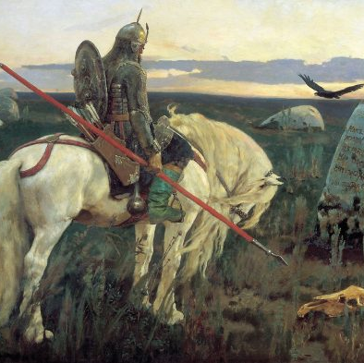
Slovo o pluku Igorově a jeho interpretace
Syžet: historické události 80. let 12. st., popsané v Kyjevském letopisu, pochod knížete Igora na Polovce v r. 1185.
Styl díla – použití různých prvků.
Cíl – intimnost vyprávění – použití rétorických otázek, dotazů, oslovení, „zagovory“ Jaroslavny, epika – popisy bojů, „zlaté slovo“ Svjatoslava. Najdeme zde i kázání, orátorství, dialogy.

Slide 13
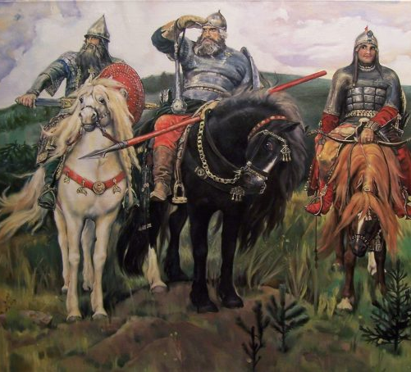
Obrazy postav v díle
Igor
Vsevolod
Svjatoslav
Svatoslavovo „zlaté slovo“: «скорбота з приводу роз’єднаності руських земель, пасивності окремих удільних князів та їхньої байдужості до долі Русі; заклик до найбільш могутніх князів (галицького Ярослава Осмомисла, волинського Романа Мстиславича, суздальського Всеволода) виступити «за землю Руську».
Jaroslavna

Slide 14
Poetika díla a jeho autorství
folklórní symboly, stálá epiteta, personifikace, metafory, umělecké paralelismy, metonymie, refrény, vojenská terminologie v přeneseném smyslu apod.
Autor knihy Slovo o pluku Igorově nezanechal své jméno ani v textu, ani v jiných písemných pramenech, proto se o autorství této památky stále diskutuje.
Mnoho vědců nepojmenovávalo autora Slova o pluku Igorově, ale snažili se vytvořit jeho obraz – původ, sociální postavení, vzdělání, světonázor, literární talent apod.

Slide 15
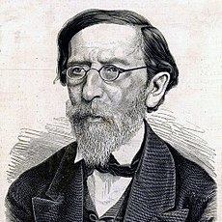
M. Maksymovyč a “Slovo“ a jeho následníky
lekce věnované Slovu o pluku Igorově a jeho interpretaci (1835)
považuje díla za originál
památky z 14. stol – «Апостол», «Сказанія о побоїщі».
Ю. Тиховський «Прозою чи віршем написане «Слово» (1893)
В. Антонович і М. Драгоманов «Історичні пісні малоросійського народу» (1874)
Ф. Колесса з його працею «Про генезу українських дум» (1922).

Slide 16
Další ukrajinští a ruští vědci o Slovu
Leonid Machnovec – dvě skupiny vědců (první - původ autora, druhá - jméno autora)
Původ autora:
П. В. Владимиров, В. А. Келтуяла, А. И. Лещенко, А. И. Рогов, Н. К. Гудзий, Б. А. Рыбаков, В. Ю. Франчук – z Kyjeva
А. С. Петрушевич, Н. Н. Зарубин, А. К. Югов, А. С. Орлов и Л. В. Черепнин - z Haliče
С. А. Адрианов, А. В. Соловьев – Kyjevan Černigovského původu
Д. С. Лихачов – z Kyjeva nebo Černihova
Е. В. Барсов, И. А. Новиков, А. И. Никифоров, М. Д. Приселков, В. И. Стеллецкий, С. П. Обнорский, М. Н. Тихомиров, В. Г. Федоров – z Černihova

Slide 17
Další ukrajinští a ruští vědci o Slovu
Autorství bylo přičítáno pěvci knížecí slávy Bojanovi, pěvci Mytusovi, válečníkovi Petrovi Boryslavovyči (B. Rybakov), galicijskému písaři Timofyjovi (I. Novykov), tisícímu vojvodovi Igorovi Rahujlovi (M. Fedorov), synovi Igora z prvního manželství Volodymyru (O. Nazarevskyj), bratrovi Jaroslavny Volodymyrovi Jaroslavovyči (L. Machnovec) a samotnému Igorovi (V. Ržyha, M. Šarlemaň, V. Čyvylichin).
Ukrajinský historik Mychajlo Brajčevskyj, ukrajinský filolog Volodymyr Kallaš, filolog Borys Jacenko
Ruský vědec Dmitrij Lichačov – Slovo o pluku Igorově a kultura jeho doby (1978).
Ukrajinský historik Dmytro Čyževskyj, literární vědec Oleksandr Bilous .

Slide 18
Jiní vědci o Slovu
R. Jakobson, André Mazon a jeho český sorbonnský žák Jan Frček, Edwarda Keenan.
A. Mazon: Le Slovo d’Igor. Librairie Droz, Paris 1940.
J. Frček: Zádonština: Staroruský žalozpěv o boji Rusů s Tatary r. 1380. Rozprava literárně dějepisná. Kritické vydání textů. Orbis, Slovanský ústav, Praha 1948.
J. Dolanský: Záhada Ossiana v Rukopisech královédvorském a zelenohorském. Academia, Praha 1975.
E. L. Keenan: Josef Dobrovský and the Origins of the Igor’ Tale. Harvard University Press, Cambridge, Mass., 2004.

Slide 19
Ukrajinské baroko. Kozácké letopisy.
Období baroko (druhá polovina 16. – 18. století)
Ke vzniku polemické prózy vedlo:
společensko-historické okolnosti – vytvoření Polsko-litevské unie v roce 1569, která prováděla agresivní politiku vůči ukrajinským zemím, v důsledku čehož se rolníci a kozáci stavěli proti sociálnímu, národnímu a náboženskému zotročení;
sjednocení katolické a pravoslavné církve ve formátu církevní unie, která byla vyhlášena katedrálou v Brestu v roce 1596.
kulturní a vzdělávací předpoklady – šíření jezuitských škol na Ukrajině, proti nimž se stavěla pravoslavná bratrství, zavádění škol a tiskáren, dodržování středověkých náboženských tradic.

Slide 20
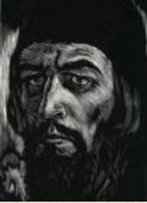
Ukrajinské baroko
Ivan Vyšenský (Іван Вишенський)
(přibližně 1550 – po roce 1621)
rodné město – Судова Вишня
skoro celý život prožil na hoře Athos
asketa a mnich, vybral si způsob života v osamění

Slide 21
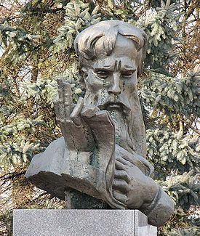
Hlavní rysy individuálního stylu Ivana Vyšenského
jednoduchost a srozumitelnost výkladu (aby obsah jeho děl chápali především obyčejní lidé);
napodobování dialogu prostřednictvím použití tzv. prostředku „okamžik přítomnosti“;
emocionalita a exprese, které autor vyvolává pomocí „výslechů“ oponenta, vnitřním nesouhlasem s ním, podrážděností, obviněním apod.;
biblické motivy, obrazy, mýty, podobenství, obsáhlé citáty z Písma svatého a jiných zdrojů;
gradace, amplifikace;
opakování (anafory, epifory, pronikavé vyjádření refrény apod.);
neologismy;
satiricky zbarvená epiteta, metafory, antiteze;
řečnické proslovy, rétorické otázky, zvolání;
groteskně-satirické zobrazení reality, přítomnost karikaturních portrétů.

Slide 22
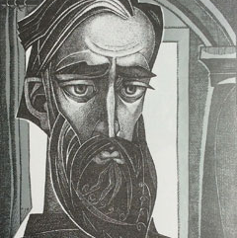
Tvorba Ivana Vyšenského
První kniha „Knyžka“ (Книжка) – sborník autorových děl:
«Писаніє до всѣх обще, в Лядской земли живущих»
«Извѣщеніє краткоє о латинских прелестях…»
«Обличеніє діявола-миродержца…»
«Послання князю Василю Острозькому…»
«Порада»
«Писаніє к утекшим от православкой вѣри єпископам»
«О єретиках»
«Загадка философам латинским…»
«Слѣд к постиженію и изучению художества…» («Слѣд краткий»)
«Новина, или Вѣсть…».

Slide 23
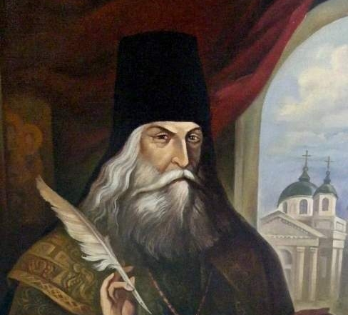
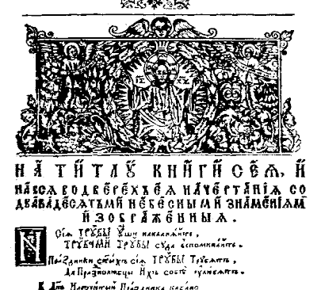
Básnická tvorba 16. – 17. století
Autoři: Микола Гусовський, Іван Рутинець, Севастян Кленович, Симон Пекалід, Адам Чагровський, Ян Жоравницький, Лаврентій Зизаній a anonymní autoři.
Lazar Baranovyč (Лазар Баранович) – «Лютня Аполлона» (1671).
Ivan Velyčkovskyj (Іван Величковський) – «Зегар з полузегарком» (1690) a «Млеко од овци, пастиру належное» (1691).
Danylo Bratkovskyj (Данило Братковський) – «Світ, розглянутий по частинах» (1697).
Klymentij Zynovijiv (Климентій Зиновіїв) – sestavil rukopisnou sbírku básní, lidových výroků a přísloví.

Slide 24
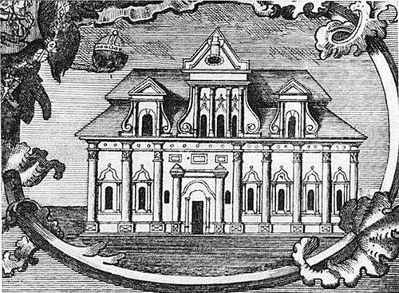
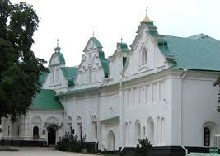
Zajímavosti
Могилянський Атеней – spolek vědců, básníků, překladatelů, kteří se scházeli ve 20. – 30. letech 17. století, byli soustředění kolem Kyjevo-Pečerské tiskárny, kterou založil Jelisej Pletenetskyj.
Pamvo Berynda (Памво Беринда) – «Лексикон Славенороський» (1627 р.).
Чернігівські Атени. Takto se nazývali černihovští básníci v polovině 17. a na začátku 18. století, kdy tímto termínem označovali okruh básníků, kteří se vyznačovali v staré ukrajinské poezii.
Lazar Baranovyč (Лазар Баранович), po jeho smrti – Ivan Maksymovyč (Іван Максимович).

Slide 25
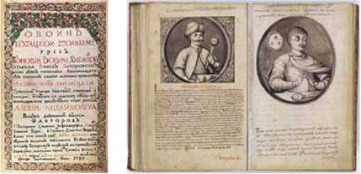
Kozácké letopisectví
Letopisy byly pojmenované jako kozácké z mnoha důvodů:
tato díla odrážela hlavně historii kozáků, události spojené s kozáckou armádou;
vznikly v kozáckém prostředí a vyjadřovaly jeho ideologii, vizi historických událostí;
autoři letopisů jsou osobně zapojeni do kozáckých záležitostí – byli to účastníci válek a pochodů, vlastnili historické dokumenty, soukromé záznamy, zahraniční zdroje.

Slide 26
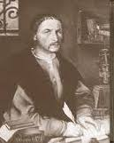
Kozácké letopisectví
Letopis Samovydcja (Літопис Самовидця) zahrnuje události v letech 1648–1702.
První část (1648-1676) «Про початок війни Хмельницького», «Починається війна Збаразька».
Hryhorij Hrabjanka (Григорій Грабянка) sestavoval letopis na začátku 18. století (do roku 1709).
Dílo Samijla Velyčka (Самійло Величко) – největší letopis.

Slide 27
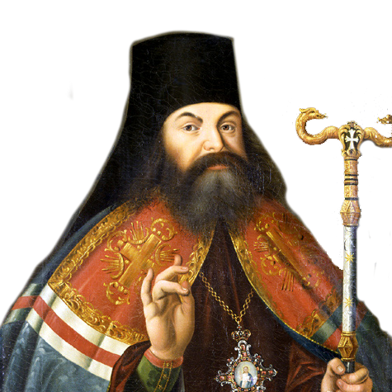
Tragikomedie Volodymyr Feofana Prokopovyče
Феофан Прокопович (1681 – 1736)
«Володимир» (1706). Tragikomedie Volodymyr vychází z událostí národních dějin, zejména z dob Kyjevské Rusi.
Byly použité kroniky o křtu Kyjevské Rusi a činnostech knížete Vladimíra; životopisy Vladimíra, které existoval v mnoha seznamech; historiografická próza druhé poloviny 16. století (Густинський літопис, «Синопсис», «Хроніка із літописів стародавніх» Феодосія Софоновича).
Obraz Vladimíra – je obraz Ivana Mazepy nebo obraz Petra I.
Tragédie má parodickou barvu: pohanská minulost je zobrazena v komickém plánu plném ironie a satiry, zejména ve scénách, kde působí kněží Жеривол, Курояд, Піяр.
Autor se držel takových rysů školního dramatu, jako je zavedení alegorických obrazů, symbolizace zobrazených událostí.

Slide 28
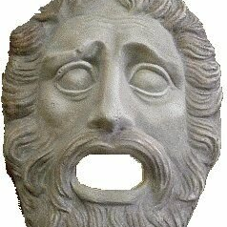
Starověké divadlo
Představení starověkého divadla se konala buď pod širým nebem nebo v hale kolegia (akademie), některé hry se odehrávaly v církvi.
Herci byli studenti. Divadlo nemělo profesionální herce.
Ženské role hráli muži.
Konkrétní obrazy byly reprodukovány pomocí vhodných kostýmů a atributů se symbolickým významem.
Učitelé poetiky a rétoriky byli autory divadelních her, učiteli divadelního umění a režiséry školního divadla.

Slide 29
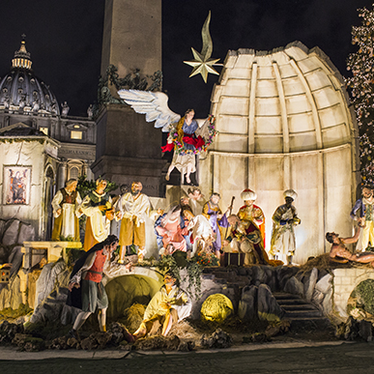
Betlémské drama
Betlém (vlastně jeskyně, kde se podle evangelia narodil Kristus) je dramatická hra, ve které role vykonávaly panenky (loutky).
Vznikl kolem poloviny 17. století (texty dramat jsou známé jen z 18. století).
Betlémy se hrály na vánoční svátky.
Texty pro představení byly vytvářeny hlavně mezi školáky.
Představení se většinou skládala ze dvou dějství.
V betlému najdeme prostředky komedie: a) komedie situací; b) komedie postav; c) jazyková komedie (komické dialogy, překroucení slov, slovní hříčka).
Postavy jsou obecně zobrazeny schematicky, každá z nich jedná podle svého postavení, sociálního a věkového statusu.

Slide 30
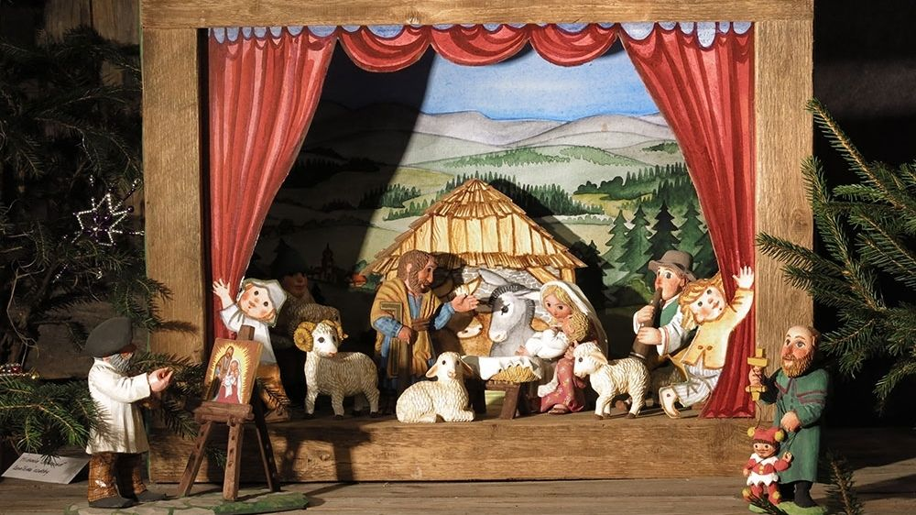
Betlémské drama
Betlémské drama bylo populární i během 19. století., představení tohoto typu jsou zaznamenaná i ve 20. století.
Tento žánr ovlivnil tvorbu Івана Котляревського, Пантелеймона Куліша (1879 – «Іродова морока»), Івана Карпенка-Карого, Марка Кропивницького, Михайла Старицького, Миколи Куліша, Аркадія Любченка, Валерія Шевчука

Slide 31
Satira a humor 18. století
Hlavní důvody vzniku a fungování ukrajinské humoristické (сміхової) literatury v 18. století byly:
demokratizace literatury, přiblížení literatury k estetickým základům ústního lidového umění;
šíření osvícenských myšlenek, které vyvolaly kritiku ve vztahu k veřejnému životu a veřejným institucím;
pronikání do literatury nových témat, zejména ze života lidí;
sekularizace uměleckého vědomí.

Slide 32
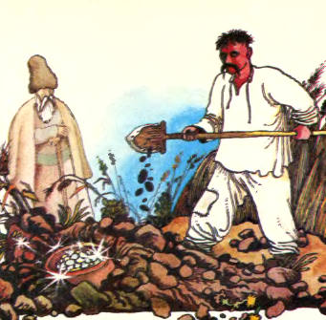
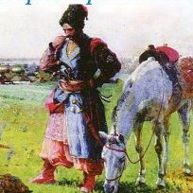
Satira a humor 18. století
Báseň o Kyrykovi («Вірш про Кирика») (druhá polovina 18. století)
Otec Nehrebeckyj («Отець Негребецький») (druhá polovina 18. století)
Marko Pekelnyj («Марко Пекельний») (konec 18. století)
Satirická koleda («Сатирична коляда») (1764)
Satira Pláč kyjevských mnichů («Плач київських монахів») (1786)
Dialogy Ivana Nekraševyče (Іван Некрашевич) «Сповідь» (1789) і «Супліка, або Замисел на попа» (1798)
mezihry 18. století, k dramatům Митрофана Довгалевського і Георгія Кониського

Slide 33
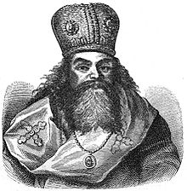
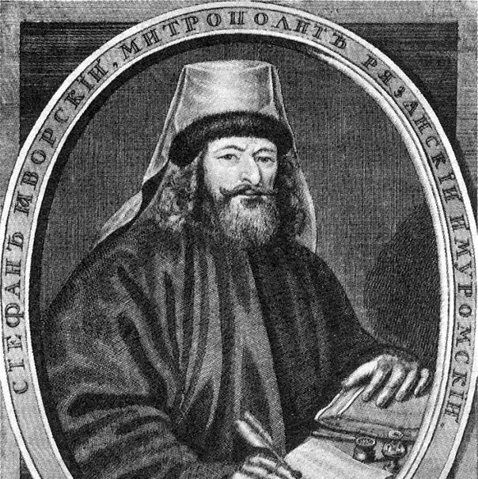
Ukrajinské lyrika 18. století
Epické, historické a sociální motivy byly vyvinuty v básních na veřejná témata
Феофан Прокопович
Стефан Яворський
anonymní poezie.
Populární byl žánr elegie
V milostné lyrice převládaly motivy šťastné a nešťastné (nerozdělené) lásky.
Duchovní lyrika byla popularizována literárními tradicemi a školní poetikou

Slide 34
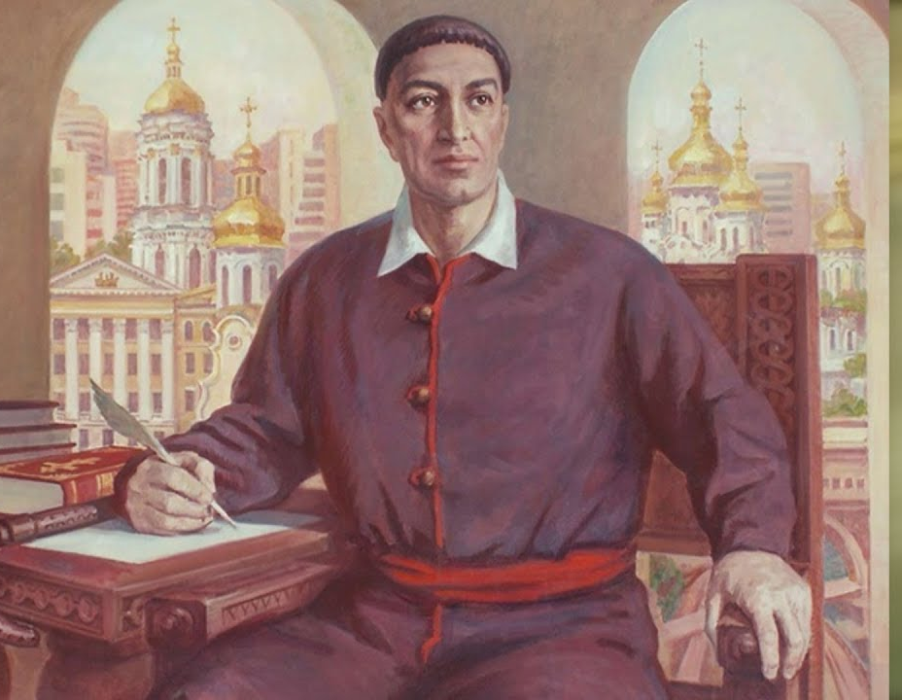
Život a tvorba Hryhorije Skovorody
Григорій Сковорода (1722–1794)

Slide 35
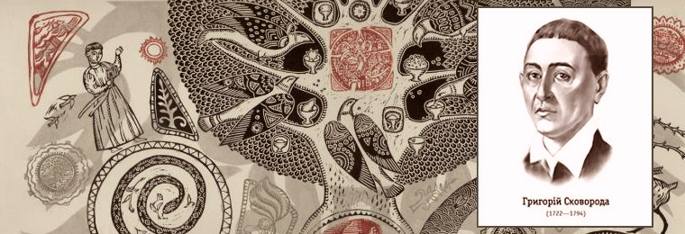
Григорій Сковорода
Život Hryhorije Skovorody je putováním světem jako protest, nesouhlas se stávajícím společenským řádem, morálními a etickými pravidly té doby.
Štěstí
«сродний труд»
Sbírka básní «Сад божественних пісень» (1753–1785)
«Нужнейшее тобі найдеш то сам в собі»
Městský život «на море печалей пхнут», «в неволю горьку ведут»
Мені не потрібно «їздить за море», мати «красні одежі», ходити «за барабаном плінять города», добиватися «штатских санов» і «пугать мелочних чинов»

Slide 36
Григорій Сковорода. Байки
Bajku považoval za «мудру іграшку», що «таїть у собі силу»
Zdrojem Skovorodových bajek jsou některé populární zápletky starořeckého vypravěče Ezopa (6. století př. n. l.), stejně jako každodenní ukrajinská realita a lidová tvorba.
témata «сродность», morální a etické hodnoty, jeho alegorické obrazy narážejí na určité společenské jevy
Téma «сродного труда» rezonuje ve Skovorodových filosofických traktátech (zejména «Алфавіт, або Буквар світу») a má jasný didaktický význam v jeho bajkách «Жайворонки», «Орел і Черепаха», «Бджола і Шершень», «Дві курки».

Slide 37
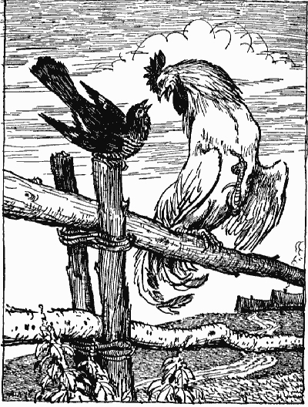
Григорій Сковорода. Байки
Голова і Тулуб»: «Фабулка ся для тих, хто честь свою на самій пишності заснували».
Přemýšlí o práci (сродний труд) v bajce «Годинникові колеса» autor v závěru zdůraznil, že «у людей з різними природни­ми нахилами і життєві шляхи різні», ale základní vlastností všech by měla být «чесність, лад і любов».
V bajce «Орел і Черепаха» Skovoroda vyjádřil svou další myšlenku o cestě za štěstím: «Прагнення насолод і слави збиває у протиприродний стан».
V závěru díla «Сова і Дрізд» také najdeme moudrý postřeh: «Ліпше в одного розумного і доброго бути у любові та шані, ніж у тисячі дурнів».

Slide 38
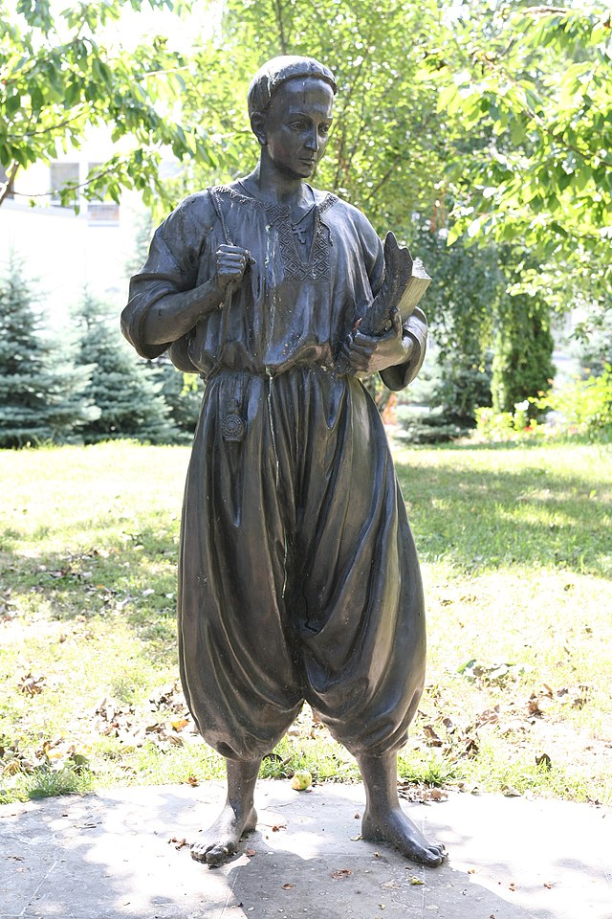
Skovoroda jako reformátor poezie
omezil vyrovnání mužského rýmu se ženským
zavedl „neúplné rýmy“ («неповні рими»):
Два рази глупъ, кто востать по смерти не чает.
Посмотри, мой другъ,
На солнечній кругь:
Ввечеру заходит,
Поутру восходит, —
Пойдешъ и ти в той же слЂдъ.
закінчення не цілком тотожні, наприклад, дух :: круг.
Skovorodovy reformy stěží měly vliv na vývoj nové ukrajinské básně

Slide 39
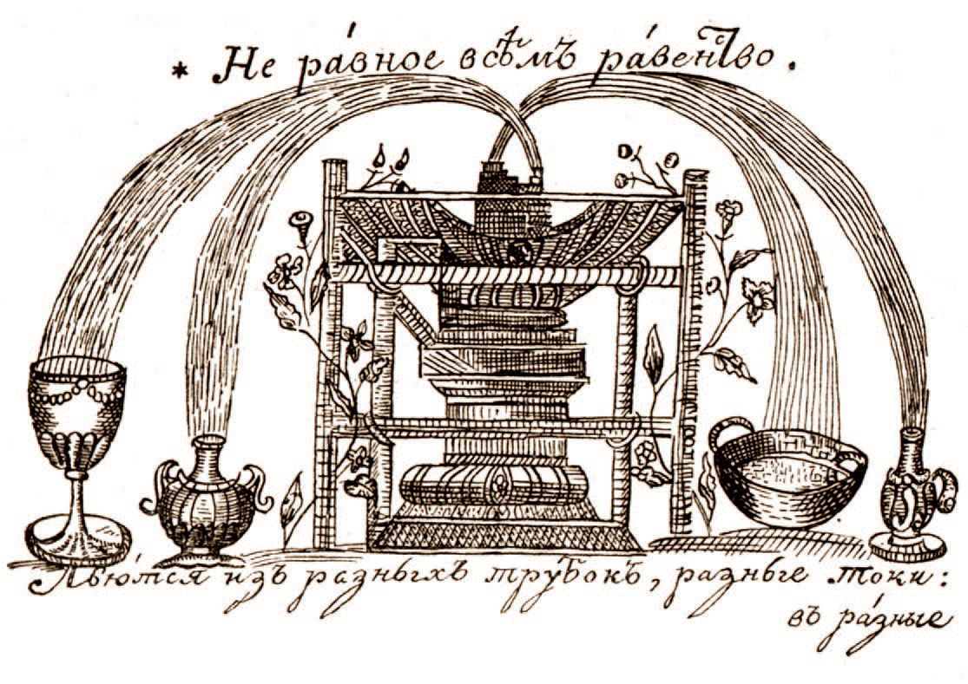
«Сад божественних пісень»
Перша пісня: живу смерть породжує той, хто живе злом; душу такого чоловіка палить голод, а той, хто взяв іго добра, живе яснодушно.
У Пісні другій поет закликає вивиситися над марнотністю нікчемних справ, щоб обновити радість, як швидколітний орел.
У Пісні третій славиться той, хто переміг печаль і в кого душа стала садом, що дає плоди.
У Пісні четвер­тій віститься, що дух свободи народжує нас у нас-таки самих.
П’ята Пісня являє, що пізнавши «небесний секрет», людина виростає в досконалого мужа.
У Пісні шостій ідеться про зерно, яке, зігнивши, дає проріст і врожай, тобто людина творить живе діло світу, переходячи навіть смерть.
У Пісні восьмій афри­канський олень, уражений отрутою, мчить у гори, щоб знайти життєдайне джерело і зцілитися (один із улюблених символів Г. Сковороди).
Пісня десята говорить про людські пристрасті й різномисля, які руйнують людину, про ненаситне накопичення багатства, яким протиставляє мислитель і поет людину, в якої «совість, як чистий кришталь».

Slide 40
«Сад божественних пісень»
У Пісні одинадцятій протиставляється плотське (матеріальне) духовному, ідеальному.
Пісня дванадцята говорить: людська цивілізація з її містами й багатством стає супе­речна природі людини, яка має повернутися до природи.
Пісня тринадцята продовжує цю тему і є хвалою Природі.
Пісня чотирнадцята вістить про непостійність та ілюзорність світу й слави — в пустелі жити ліпше.
В Пісні п’ятнадцятій знову йдеться про смерть, але своєрідно: смерть Божа — це кінець земної мудрості й початок небесної слави, а продовження цієї теми — воскресіння, почуття чистого неба (Пісня шістнадцята).
Наступна Пісня — втеча від моря життя, що кипить, і ця втеча знову-таки до природи.
Дев’ятнадцята Пісня присвячена боротьбі людини з «проклятою нудьгою».
Пісня двадцята — гімн душевній чистоті, заклик будувати в душі чудовий град.

Slide 41
«Сад божественних пісень»
Третій десяток подає низку нових ідей: пошук щастя у світі (Пісня двадцять перша)
потреба у вічних цінностях (Пісня двадцять друга)
про ставлення до часу та його використання (Пісня двадцять третя)
ще раз про спокій душевний і боротьбу з печаллю-нудьгою (Пісня двадцять четверта).
Три наступні пісні присвячені поетовим добродійникам: Г. Якубовичу, І. Козловичу та І. Миткевичу — типові панегірики, але з думкою, що достойна людина на достойному місці — то світові й країні радість (Пісні двадцять п’ята — двадцять сьома).
Пісня двадцять восьма має авторську розшифровку: «Про таємну в середині і вічну веселість боголюбних сердець»
відтак щастя залежить від самого себе, і знову, ніби рефрен, повтор: життя, як бурхливе море (Пісня двадцять дев’ята).
Остання Пісня тридцята ніби поєднує в собі попередні теми: про час, печаль, доброту, життя в Бозі, задоволен­ня малим і запевнення, що смерть «не шкода — спокій», тобто повернення до теми першої Пісні — кільце замикається (...).

Slide 42
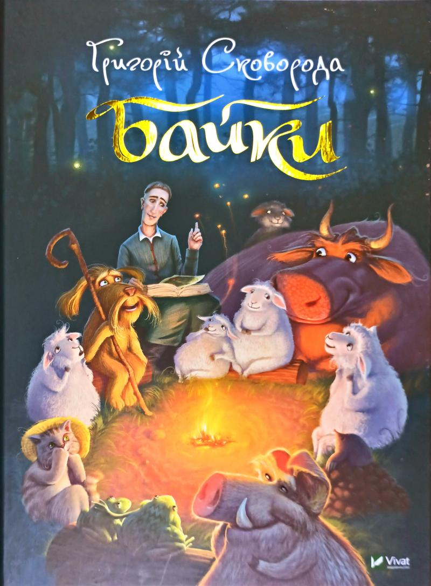
Проблеми (ідеї) байок Г. Сковороди
розсудливість — нерозсудливість;
зовнішні та вну­трішні якості та їхня неспівмірність (улюблений мотив Григорія Сковороди),
коли перша істота займається спорід­неним ділом, вона щаслива, якщо ні — нещаслива;
гармонія світу досягається через єдність, але не завжди;
іноді видима суперечність є ознакою саме світової гар­монії;
ліпше праведна бідність, ніж неправедне багатство, бо воно веде до біди;
задоволеність у світі визначається не кількістю (багатством), а потребою;
ідея видимого та невидимого, перевага надається невидимому;
усі заняття однаково вартісні, коли вони до добра — годі зважати на престижність і непрестижність професії, а тільки на свою до неї здатність;
ліпше бути в пошані в одного розумного, як у тисячі дурнів; що може один, не може інший, і це добре — ідея рівної нерівності;
будова дому на камені, а не на піску, де під каменем розуміється знання;
природженість до рідного визначає різний ступінь бачення світу і речей;
протиставлення чесної праці й паразитування; подібність — це не завжди тотожність, інколи навпаки;
суперечність між юрбою і протиставленою їй вибраною людиною.

Slide 43
Filozofie Hryhorije Skovorody
Srdce
«Серце твоє єсть голова зовнішностей твоїх. А коли голова, то сам ти єси твоє серце».
«І повністю людину бачить той, хто бачить серце її».
koncept «веселіє серця»
Памфіл Юркевич (1826-1874): «Людина починає свій моральний розвиток з порухів серця, яке скрізь бажало б зустрічати істот, які радіють, гріють одне одного теплом любові, пов’язані дружбою і взаємним співчуттям».

Slide 44
Filozofie Hryhorije Skovorody
«Сродний труд»
Podle filozofa musí člověk jít určitou cestou, aby se realizoval: sebepoznání (detekce a uvědomění si přirozených sklonů) – sebezdokonalování (předpoklady, talenty) - „сродний труд“ (praktické činnosti).
Skovoroda nepřijal svět kolem sebe, zejména společnost.
Podle filozofa je člověk šťastný pouze tehdy, když je svobodný.
Skovorodovo literární a filozofické dědictví bylo zachováno díky jeho studentovi Mychajlovi Kovalynskému.
Mykol Kostomarov – obrana básníka a filozofa v časopise Osnova.

Slide 45
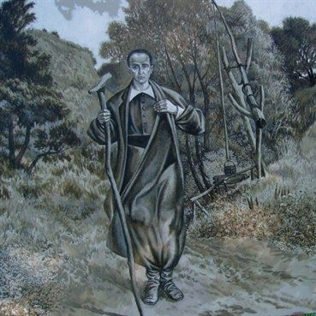
Obraz Hryhorije Skovorody v literatuře
Т. Шевченка (повість «Близнецы»)
П. Куліша (поема «Грицько Сковорода»).
Bajky Павло Білецький-Носенко «Мудрець та старшина військовий» і «Сковорода».
Umělecký a životopisný román o Hryhoriji Skovorodovi napsal Volodymyr Polishchuk (1929).
Ve 20. letech XX století. Pavlo Tyčyna zahájil práci na básnické symfonii „Skovoroda“, kterou dokončil na konci svého života.
Básně М. Рильського («Слово про рідну матір»), І. Драча (цикл «Сковородіана»), Б. Олійника (цикл «Сковорода і світ»).
Novela Л. Ляшенка «Блискавиця темної ночі», román Г. Вовка «Мед з каменю», román В. Шевчука «Предтеча», novela В. Чередниченка «Молодість Григорія Сковороди», životopisné novely І. Пільгука «Григорій Сковорода» а І. Драча, С. Кримського a М. Поповича «Григорій Сковорода».

Slide 46
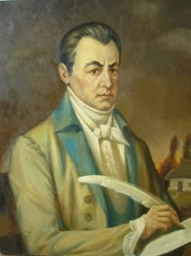
Přehled ukrajinské literatury 19. stol. Charakteristika epochy národního obrození. Periodizace, vývojové tendence, umělecké směry, žánry.
„Nová“ literatura
epocha probuzení národního života a národních hnutí, boje proti sociálně-národnímu útlaku a vytváření národního státu
reakce na sociálně-estetické cítění a potřeby
otázky života lidí, jejich jazyka, historie, kultury, sociálního a národně osvobozeneckého boje
literatura z konce 18. století do 40. let 19. století;
literatura 40.–60. let 19. století;
literatura 70.–90. let 19. století;
literatura konce 19.–počátku 20. století.

Slide 47
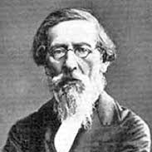
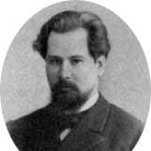
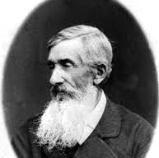
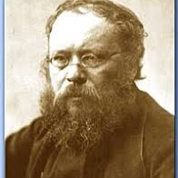
Literatura od konce 18. století do 40. let 19. století
nový pohled na národ
Sbírání lidových písní (sbírky Миколи Цертелєва, Михайла Максимовича, Ізмаїла Срезневського, Платона Лукашевича)
«Енеїда» Івана Котляревського
směry – osvícenský realismus a romantismus
hlavními žánry jsou burleskní travestie, rozsáhla báseň (поема), bajka, balada, sociální divadelní hra z každodenního života, etnografická novela s tématem každodenního života
Hlavní představitele: І. Котляревський, Г. Квітка-Основ'яненко, П. Гулак-Артемовський, Є. Гребінка, М. Шашкевич a další

Slide 48
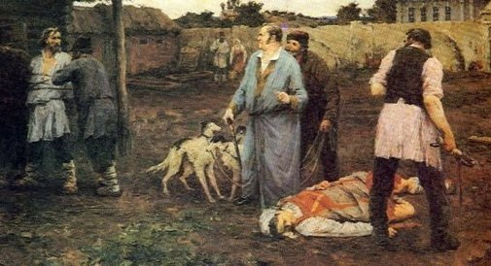
40.–60. léta 19. století
Nevolnictví
Směr – realismus.
Romantismus se stále vyvíjí.
Žánry tohoto období:
poezie (Т. Шевченко, П. Куліш,
Юрій Федькович)
próza (П. Куліш, Марко Вовчок, Анатолій Свидницький).
Taras Ševčenko

Slide 49
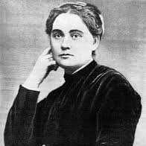
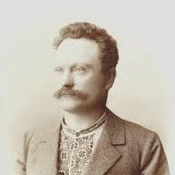
Literatura 70.–90. let 19. století
realismus a jeho rozkvět
žánry sociálně-společenského a sociálně-psychologického románu a novel, stejně jako realistické drama a komedie.
Literaturu tohoto období představují jména Марка Вовчка, Панаса Мирного, Леоніда Глібова, С Руданського, Анатолія Свидницького, Івана Нечуя-Левицького, Михайла Старицького, Марка Кропивницького, Івана Карпенка-Карого, Павла Грабовського, Івана Франка.
Nejvýznamnější postava literárního procesu 70.–90. let 19. století byla postava Ivana Franka.

Slide 50
Literatura konce 19. – počátku 20. století
psychologismus, naturalismus, posilování subjektivního autorského principu
realismus, impresionismus, novoromantismus, symbolismus, modernismus (реалізм, імпресіонізм, неоромантизм, символізм, модернізм)
vnitřní svět člověka, jeho duchovnost ––– filozofie, intelektualismus, lyrika příběhu
intelektuální, ideologické nebo psychologické drama a dramatická rozsáhlá báseň (поема) (Леся Українка) a psychologický román a novela (Михайло Коцюбинський, Марко Черемшина, Василь Стефаник, Лесь Мартович, Ольга Кобилянська atd.).
«Коли старші письменники виходять від мальовання зверхнього світа — природи, економічних та громадських обставин і тілько при помочі їх силкуються зробити зрозумілими даних людей, їх діла, слова й думки, то новіші йдуть зовсім противною дорогою: вони, так сказати, відразу засідають у душі своїх героїв і нею, мов магічною лампою, освічують усе окруженє (...) Зверхніх подій в... зміст входить дуже мало, описів ще менше: факти, що творять... головну тему, се, звичайно, внутрішні, душевні конфлікти та катастрофи».

Slide 51
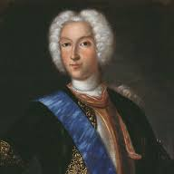
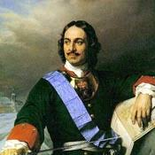
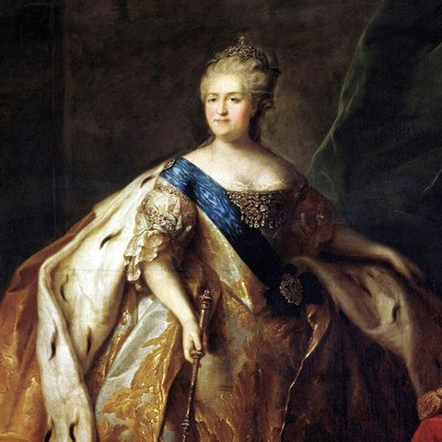
Historické podklady vývoje ukrajinské literatury
1764 – zrušení hejtmanstva;
1773 – zrušení Záporožské Síči;
zavedení nevolnictví;
hromadné uzavření veřejných škol;
likvidace tisku;
pokles vzdělání;
přijetí zákonů, vyhlášek zakazujících šíření ukrajinského jazyka na Ukrajině

Slide 52
Reakce na nevolnictví a zesílení kulturního a společenského života:
vznik lidových povstání;
založení Cyrilometodějského bratrstva (Т. Шевченко, М. Гулак, П. Куліш, М. Костомаров та ін.);
publikace «Книги буття українського народу» Mykoly Kostomarova, v níž je autor rozhořčený nad zotročenou situací na Ukrajině, vyzývá k národnímu obrození;
otevření gymnázií, lyceí, univerzit;
zveřejnění první gramatiky ukrajinského jazyka od Oleksije Pavlovského (Олексія Павловського);
vznik prvních novin, časopisů, almanachů («Молодик», «Ластівка», «Український альманах»);
otevření veřejné knihovny v Charkově, vznik vědeckých a literárních kroužků;
publikace tří sbírek ukrajinských lidových písní vydaných Mychajlem Maksymovyčem;
zrození nového ukrajinského divadla (první profesionální divadla - v Charkově, Kyjevě, Poltavě);
rozvoj ukrajinské hudby a malby (slavné kobzary: Остап Вересай, Андрій Шут; skladatelé: М. Маркевич, С. Гулак-Артемовський; malíři: Д. Левицький, В. Боровиковський, Т. Шевченко).

Slide 53
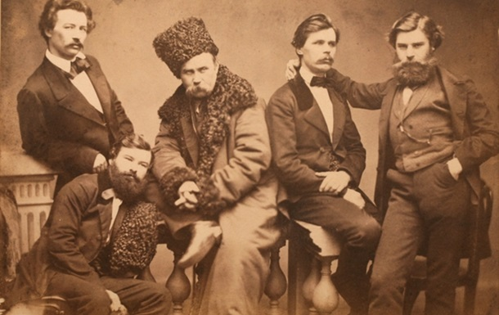
Charakteristické rysy nové ukrajinské literatury
rozvoj prostřednictvím národnosti;
vliv sentimentalismu a romantismu – literární směry pocházející ze západu; v popředí je protest lidí proti sociálnímu a národnímu útlaku;
vznik nových témat společenského a národního zajetí, společný boj dělníků proti carovi, zrada části kozáckých důstojníků;
vznik nových obrazů lidových mstitelů, trpících žen, satirických obrazů králů, pánů-liberálů;
vznik nových žánrů: lyricko-epická rozsáhlá báseň (poema), básnická bajka, balada, sociální a historická novela, realistické drama, občanská a intimní lyrika.

Slide 54
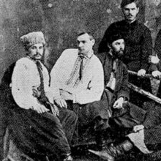
Předpoklady pro vývoj nové ukrajinské literatury
Podřízenost církve.
Zničení státnosti.
Zotročení rolnictva.
Likvidace vzdělání.
Hromadná rusifikace.

Slide 55
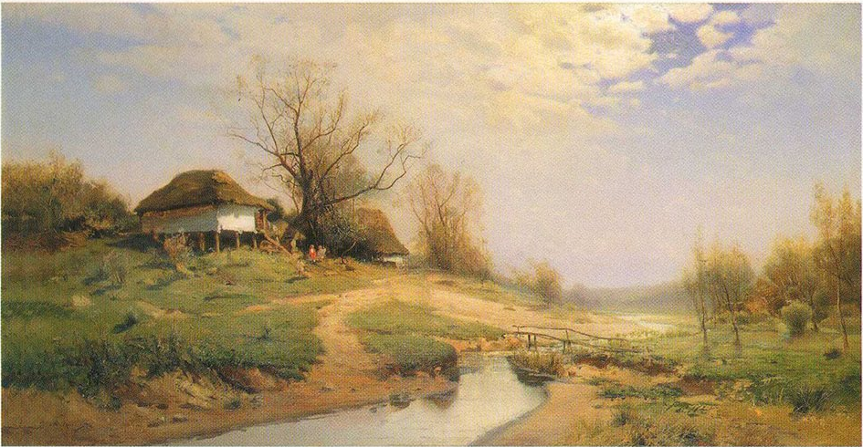
Mýtus o Ukrajině (poetický obraz Ukrajiny)
V roce 1818 napsal anglický básník George Gordon Byron rozsáhlou báseň „Mazepa“
o deset let později vyšlo stejnojmenné dílo stejného geniálního Francouze Victora Huga.
V polské literatuře vznikla „ukrajinská škola“.
Ukrajinská témata se objevují také v ruské literatuře «Зиновій-Богдан Хмельницький, або Звільнення Малоросії» Федора Глинки, «Войнаровський», «Наливайко» Кіндрата Рилєєва, «Полтава» Олександра Пушкіна.
«Досвід збирання старовинних малоросійських пісень» Миколи Цертелєва (1819), «Малоросійські пісні, видані Михайлом Максимовичем» (1827, 1834), šest děl «Запорозької старовини» Ізмаїла Срезневського (1833-1838), «Руське весілля» Йосипа Лозинського (1835).
Počátkem ukrajinské renesance v Haliči bylo vydání almanachu «Русалка Дністровая» v roce 1837 od Маркіяна Шашкевича, Івана Вагилевича а Якова Головацького.

Slide 56
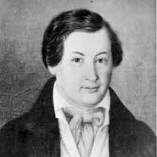
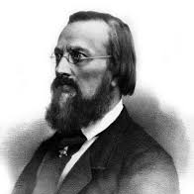
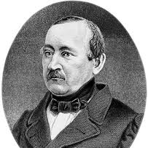
folklór a etnografie
Mychailo Maksymovyč (Михайло Максимович) se stal prvním významným ukrajinským folkloristou a etnografem.
Микола Маркевич, Микола Костомаров, Осип Бодянський
Nejautoritativnější spisovatelé – Іван Котляревський, Григорій Квітка-Основ’яненко, Тарас Шевченко, Пантелеймон Куліш, Микола Гоголь (dvojjazyčný / dvojdomý spisovatel).

Slide 57
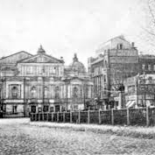
růst kulturní úrovně
gymnázia (v první polovině 19. století – již 10), lycea (v Oděse a Nižyni) a univerzity v Charkově a Kyjevě.
V roce 1818 vyšla první gramatika ukrajinského jazyka od Oleksije Pavlovského.
První noviny a časopisy se objevily v Charkově a dalších velkých městech («Харьковскій Демокритъ», «Украинский вѢстникъ», «Украинский альманахъ»).
V Charkově byla otevřena veřejná knihovna.
Vzniká nové ukrajinské divadlo.
Hudební umění vyvinuli významní hudebnici (кобзарі) Андрій Шут і Остап Вересай, skladatelé Микола Маркевич a Семен Гулак-Артемовський (autor první ukrajinské opery «Запорожець за Дунаєм»).
Malířské umění se projevilo ve tvorbě malířů: Дмитро Левицький, Володимир Боровиковський, Тарас Шевченко.

Slide 58
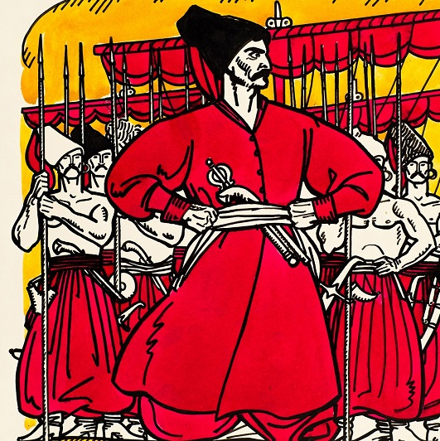
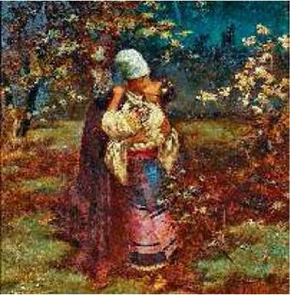
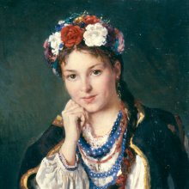
«Енеїда» Івана Котляревського
1798
♦ První dílo, které není napsané v knižním jazyce, ale v živé lidové řeči.
♦ Dílo vychází z národní a sociální problematiky, detailně je vykreslen život lidí.
♦ Rozsáhlá báseň (поема) vychází z lidové tradice.
První dramatické dílo nové ukrajinské literatury – „Natalka Poltavka“ od Ivana Kotljarevského (1819)
První prozaické dílo – román „Marusja“ od Hryhorije Kvitky-Osnovjanenka (1832).
národnost

Slide 59
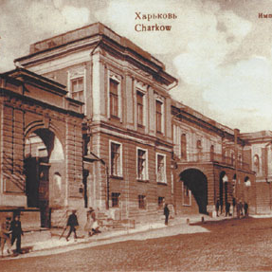
Literatura počátku 19. století
Charkovská univerzita (1805)
Periodika:
časopis «Харьковський демокрит» (1816)
«Український вестник» (1816 – 1819) – Григорій Квітка-Основ’яненко
«Український журнал» (1824 – 1825) – Петро Гулак-Артемовський
«Вестник Европы» – díla P. Hulaka-Artemovského, Levka Borovykovského a materiály o ukrajinském folklóru.
Směry a proudy – realismus osvícenské ideologické orientace a romantismus.
Kombinace rysů klasicismu a osvícenského realismu v ukrajinské literatuře se projevila v burleskních básních a travestiích, v ódách, rozsáhlých básních (poemách), bajkách, v dílech Kvitky-Osnovjanenka a dalších autorů první poloviny 19. století.
Bajka

Slide 60
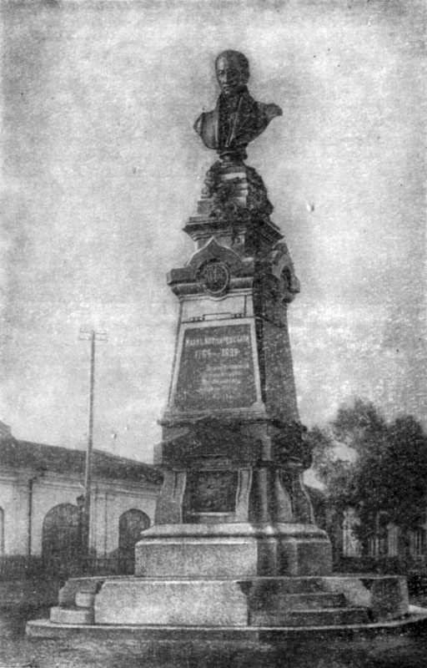
Ivan Kotljarevskyj jako zakladatel novodobé ukrajinské literatury. Ukrajinská burleskní škola.
Ivan Kotlarevskyj (1769 – 1838)
Nejvýznamnější dílo «Енеїда». Parodie na Aeneidu Vergilia (popř. ruského autora Osypova „Энеида“).
Narodil se v roce 1769 v Poltavě.
Čestný člen «Вільного товариства словесності»
Zemřel v roce 1838 v Poltavě.
V roce 1903 mu byl v Poltavě postaven pomník.

Slide 61
«Енеїда» поема
V roce 1798 se objeví první tři části tohoto díla.
V roce 1808 – druhé vydání prvních tří částí.
V roce 1809 – publikace čtyř částí.
V roce 1842 – publikace celého díla v Charkově.
Komický epos, humorní hrdinská rozsáhla báseň (poema), burleskní travestie – zachycuje bohatství své doby, opravdový obraz Ukrajiny.
Encyklopedie ukrajinských zvyků a každodenního života.
Dílo je považováno za první dílo novodobé ukrajinské literatury.

Slide 62
Енеїда. Частина перша.
Ворожба між Юноною та Енеєм. Юнона за допомогою Еола (бога вітру) спричиняє бурю на кораблі Енея. Еней та кілька троянців (після того як греки спалили Трою) пливуть морем. Вони прибувають у Карфаген. Дідона (цариця) влаштувала бенкет. Дідона закохалася в Енея і робить забави кожний день, він проводить 2 роки у неї. Але за наказом Зевса троянці мали збиратися в дорогу. Дідона плакала і нарікала на Енея, він хотів втекти вночі, але вона здогадалась. Не переживши утраченого кохання, Дідона сама себе спалила.

Slide 63
Енеїда. Частина друга.
Наступна зупинка Енея у царя Ацеста (Сицилія). Тут справляли поминки батька Енея, який вже давно вмер від горілки.
На Олімпі – гості, спостерігають бійку Енеєвих воїнів — Дареса і Ентелла (який переміг).
Ірися (прислужниця Юнони) змусила сицилійських жінок підпалити Троянські човни.
Еней бачить уві сні батька (Анхіза), той йому радить плисти в Рим, як велить Зевс.

Slide 64
Енеїда. Частина третя.
Припливають в південну Італію. Знову забави. Енеєві сниться батько і Плутон (підземне царство). Він шукає дорогу в пекло. Сивіла (стара баба) проводжає його у пеклі.
«Були тут злі жінки, свекрухи, мачухи, сердиті чоловіки, шурини брати та інші злидні. Були тут неправедні суді й ісправники, секретарі та інші чиновники, квартал був цілий волоцюг, п’яниць, розпусниць».
У пеклі – пани важко працюють, брехуни лижуть гарячі сковороди, скупим виливали розтоплене срібло в рот, батьки, які синів не вчили, «кипіли в нефті в казанах».
Зустрічається з батьком.

Slide 65
Енеїда. Частина четверта.
Троянці відпливають від острова цариці Цірцеї, яка чарами притягує кораблі й обертає людей на чотириногих тварин, їх відвернув Еол вітрами. Вже близько Рим, там мають осісти.
Прибули до землі Латинської. Цар Латин мав красиву дочку Лавинію, яка мала багато женихів. Найкращим батьки вважали Турна, сусіднього царя. Еней прибуває перед сватанням.
Троянці вчать латинську мову. Латин приймає Енея, називає його зятем, бо сподобався він йому. Юнона підсилає фурію, щоб та намовила Турна напроти Енея і Латина, і людей латинських один на одного нацькувала. Латин не хотів війни, але вельможі намовляли людей.
Енеєве військо також готується до війни.

Slide 66
Енеїда. Частина п’ята.
Еней, роздумуючи як перемогти Турна, побачив віщий сон, в якому йому порадили з’єднати сили з аркадянами. Аркадянський цар підтримав Енея. Турн тим часом нападає на «нову» Трою, Низ і Евріал (воїни Енея) загинули — пробрались у ворожий табір вночі, щоб зарізати ворогів.
Троянці перемагають.

Slide 67
Енеїда. Частина шоста.
Сварка на Олімпі. Зевс забороняє вмішуватися в людські справи. Еней пропонує зупинити війну і вбивства, викликаючи Турна на поєдинок. Але знову втрутилася Юнона, і з поєдинку вийшла бійка між усіма. Зевс заспокою Юнону, щоб перестала, бо Еней після смерті буде на Олімпі. Вона погоджується.
Турна вбиває Еней. І латинське царство стає його, як і Лавинія.

Slide 68
Dramatická tvorba Ivana Kotjarevského
«Наталка Потавка» – опера малоросійська.
Hudbu napsal Lysenko.
Téma – život a bytí ukrajinského národa na začátku 19. století, život vesničanů.
Drama je obohacená o lidové písně, sentiment a komičnost.
Obraz Natálky, její maminky, Petra a Mykoly.
Hlavní umělecké prvky – humor a satira.

Slide 69
Наталка Полтавка
Красива, молода дівчина Наталка кохає Петра, він її також. Наталка живе з матір’ю (Терпелиха, прізвище Терпило). Вони бідні, бо батько Наталки водився з багатими, влаштовував їм бенкети, всі гроші пропив і прогуляв, помер п’яницею. Петро жив у їхній сім’ї, тому що був сиротою, вони його приютили й любили як сина. Наталка із матір’ю переселилися у село, а Петро подався на заробітки. Наталка чекає його чотири роки. В Наталю закоханий возний Тетерваковський, але Наталка багато раз йому відмовляє, незважаючи на його багатство, яке б врятувало їх з матір’ю від бідності. Матір часто докоряє Наталці, що та відмовляє всім женихам. Наталці стає важко бачити, як матір страждає, і вона вирішила підкоритися, погодилась, що вийде за першого, хто прийде свататись. Макогоненко (виборний) стоїть на стороні возного, вмовляє Наталку погодитися на шлюб із Тетерваковським. Наталка в розпачі співає Петрові, щоб він повернувся. Микола, приятель Петра, допомагає Петрові зустрітися з Наталкою. Микола допомагає закоханим. Але Возний їм погрожує судом, адже Наталка вже заручена із ним. Петро відмовляє Наталку від непокори, віддаючи їй всі свої гроші, просить її виконати обіцянку й вступити у шлюб із Тетерваковським. Возний приголомшений таким вчинком Петра вирішує поступитися і просить Терпелиху, щоб благословила закоханих, що він відмовляється бачити нещасну Наталку. Вкінці Наталка співає пісню «Ой, я дівчина Полтавка, а зовуть мене Наталка».

Slide 70
Москаль-чарівник
Vychází v Moskvě v „Ukrajinském sborníku“ (1819, v písemné podobě v roce 1841) je to malá opera, má mnohem více rysů vaudevillu.
„ Москаль-чарівник“ je odlehčené lidové dílo s anekdotickými motivy, má jenom jeden děj.
Téma se prolíná s folklorem, povídkou a anekdotou.
Syžet – o nevěrné ženě, která střídá milence.

Slide 71
Москаль-чарівник
Дійові особи – Тетяна Чупрун, Михайло Чупрун, Финтик (писар з города), москаль (Лихой, солдат).
Тетянин чоловік, Михайло, поїхав на заробітки. Писар Финтик, приїхавши до своєї мами в село, закохується у Тетяну. Почав часто ходити до неї. Одного вечора до хати Тетяни прийшов москаль, солдат. Просив пристанища і їжі. Тетяна сказала, що їжі нема (хотіла його провчити, оскільки він себе поводив грубо і зухвало). Солдат ліг спати, Тетяна запропонує Финтику повечеряти, розповідаючи, де вона сховала їжу. Раптово приїхав її чоловік, вона наказала сховатися Финтику. Солдат прокинувся і сприязнився із Михайлом. Просять Тетяну, щоб накривала на стіл – їсти, пити, але вона відмовляє, каже, що нічого нема, бо коли сама залишається вдома, то не готує. Москаль каже, що він чарівник і вгадує, де Тетяна сховала їжу та горілку (ніби-то він начарував, щоб там це з’явилося). Потім пропонує показати свого «напарника» Сатану, а щоб вони не налякалися, то Сатана з’явиться в образі чоловіка, якого вони знають. Тетяна, зрозумівши гру, пропонує образ Финтика. Коли Финтик вилазить зі своєї схованки Тетяна признається у всьому. Чоловік її прощає. Финтик обіцяє більше не турбувати Тетяну і забути про кохання до неї. П’єса повчальна – правду завжди варто казати.

Slide 72
Burleskní škola
Na počátku 19. století vzniká burleskní škola (tzv. котляревщина).
Павло Білецький-Носенко – жартівлива поема «Горпинида, чи вхопленная Прозерпина»
Костянтин Думитрашко «Жабомишодраківка» (Žabomyší válka), 1847 – burleskní parodie na antickou epickou báseň.
Яків Кухаренко «Харко-запорозький кошовий»

Slide 73
Ukrajinská bajka a bajkaři
Леонід Глібов
Přechodným žánrem mezi klasicismem a burleskou byla bajka (do 20. let 19. století). Bajka – malý lyrickoepický žánr ve veršované formě. Rysy bajky: humoristický a satirický obsah, demokratický raz a alegorická forma.
Леонід Глібов (1827–1893)
Євген Гребінка (1812–1848)
Петро Гулак-Артемовський (1813–1873)
Петро Гулак-Артемовський
Євген Гребінка

Slide 74
Леонід Глібов (1827–1893)
Leonid Hlibov založil žánr realistické bajky
Jeho tvorba je rozdělena do období: 50.–60. let a 70.–90. let 19. století.
Zpočátku Hlibov překládal do ukrajinštiny bajky ruského bajkaře Ivana Krylova a přidával jim ukrajinské rysy

Slide 75
Bajky Hlibova
Bajky prvního období – odráží nezákonné postavení poddanských rolníků
Nejvýznamnější bajka tohoto období “Вовк та Ягня", napsaná v roce 1854.

Slide 76
"Вовк та Ягня“ (1854)
В образі Вовка автор змалював грубого пана-кріпосника, який цинічно утверджував право сильного. Спочатку він шукає "юридичні" підстави, щоб розправитися з беззахисним Ягням, але, не знайшовши їх, зневажливо сказав, що він голодний, а це вже є причиною, щоб слабшого з’їсти.Поет майстерно передав страх і розпач Ягняти, сваволю та впевненість Вовка у своїй безкарності.

Slide 77
Bajky Hlibova
Bajky druhého období – odhalují nedostatky vládnoucích tříd: aroganci, lichocení, chloubu atd.
Nejvýznamnější bajka tohoto období «Цуцик».

Slide 78
«Цуцик»
У байці «Цуцик» поет засуджує хвалькуватих вискочок, які тільки вміють, що на «задніх лапках по-вченому служити». Ця байка написана у формі діалогу між Бровком і Цуциком. Цуцику властиві такі риси, як улесливість, лакейське прислужництво, зухвалість. Він зверхньо ставиться до трудівника Бровка, самовдоволено розповідає йому про своє життя нероби. Чесного і сумлінного Бровка, який працює на господа, той часто б’є і годує помиями. Бровко зневажає Цуцика, але й боїться, бо Цуцик «скубне й Бровка, коли захоче». Отже, Глібов своєю байкою виступив на захист безправної працьовитої людини.

Slide 79
Další bajky
«Мірошник»: Мірошник висміюється за марнотратство, безгосподарність. Тема – безгосподарність панів-кріпосників, їх марнотратство і жорстоке визискування селян.
Мораль: «Без діла сотні всюди сують. А за недогарок вони Людей і лають, і мордують (Вони се так, бач, хазяйнують)».
«Ведмідь-пасічник»: Тема здирництво, нечесність, шахрайство. Ведмідь зображений як хитрий шахрай та безсоромний здирник, що обікрав громаду, скориставшись її безпорадністю та пасивністю.

Slide 80
Lyrická tvorba Hlibova
Začal psát lyrickou poezii v polovině padesátých let 19. století.
Nejvýznamnější jsou díla romantického charakteru – báseň „Журба“

Slide 81
Євген Гребінка (1812–1848)
«Ластівка» - časopis, vycházel v Petrohradě v první polovině 19. st.
1. skupina bajek – s výrazným sociálním zaměřením – vztah mezi vesničany a pány («Школяр Денис», «Віл», «Рожа та хміль»). Pozitivní hrdinové jsou hodní vesničané, pan je vždy nepřítel vesničanů. Dvě typické postavy: zkušený, poučen těžkým životem, otec a jeho syn.
2. skupina bajek – kritika feudálního soudu, zkorumpovaných soudních úředníků («Ведмежий суд», «Зозуля та снігур», «Горобці та вишня»).
3. skupina – morálně etická problematika («Лебідь і гуси», «Грішник», «Дядько на дзвіниці»). Lidová morálka – záporné lidské vlastnosti. Bajka «Цар» - hloupý úředník, žertovní žánr a humor. «Грішник» - hrdina má hodně žen, které ho nakonec „udusí.
Vynalezl bajku ve formě dialogu – «Рибалка», «Рожа та хміль» a bajku monologizovanou «Цар».

Slide 82
Lyrika Hrebinky
«Човен», «Українські мелодії», «Маруся».
Psal i rusky (bydlel v Petrohradě), např. «Чёрные очи», «Украинсие мелодии».
Báseň «Човен» (1833)
«Українські мелодії» – lidová témata.
Elegie Hrebinky – «Маруся» (1843) – lyrický smutek dívky.
«Козак на чужбині»
«Богдан» (1834 – 1843)

Slide 83
Петро Гулак-Артемовський (1813–1873)
Od roku 1841 do roku 1849 byl rektorem Charkovské univerzity
V roce 1817 začal publikovat v časopise «Український вісник»
Překlady: Jean-Jacques Rousseau, John Milton, Adam Mickiewicz, Johann Wolfgang Goethe, Horatius
Bajka «Пан і пес» (jako inspiraci použil bajku „Pan a pies“ polského básníka Ignacy Krasického)
báseň «Мудрость» (publikovaná v roce 1819)
balady: «Твардовський» (publikovaná v časopise «Славянин» v roce 1827), «Рибалка»
Balada «Твардовський» se považuje za jedno z prvních děl ukrajinského romantismu.

Slide 84
Romantismus
Doba romantismu v ukrajinské literatuře – 20.–50. leta 19. století. Úsilí vrátit Ukrajině její jméno (jazyk, kultura).
Almanachy: «Український альманах», «Запорозька старина», «Сніп», «Молодик». V Petrohradě – «Український Зборник», «Утренняя звезда», «Ластівка» (Є. Гребінка).
První dějiny Ukrajiny Микола Маркевич «Історія Малоросії»
V centru uměleckého systému je zajímavý, výjimečný hrdina.
Jeden z hlavních prvků – osvobození od nevolnictví.

Slide 85
Klíčové rysy romantismu
národnost,
historismus,
vnímaní každodenního života,
povýšení lidského ducha, kult pocitů,
zájem o folklór a nadpřirozené jevy.

Slide 86
Tematické a stylové proudy romantismu
Folklór a historie
Občanský proud
Psychologický a osobní proud
Příklady romantické tvorby:
Levko Borovykovskyj „Marusja“, Amfrosij Metlynskyj „Kozači pomynky“, Mychajlo Kostomarov „Natalja“, T. Ševčenko „Za bajrakom bajrak“.

Slide 87
Školy ukrajinského romantismu
Charkovská: Левко Боровиковський, Амвросій Метлинський, Микола Костомаров, Михайло Петренко, Яків Щоголів.
Lvovská (Руська трійця): Маркіян Шашкевич, Іван Вагилевич, Яків Головацький.
Kyjevská: Михайло Максимович, Тарас Шевченко, М. Костомаров, Пантелеймон Куліш, Василь Білозерський. Shromáždilo se kolem bratrstva Cyrila a Metoděje. Obohatili ukrajinskou literaturu o novou problematiku, žánry, umělecké prostředky.

Slide 88
Петро Гулак-Артемовський «Рибалка»
Вода шумить!.. вода ґуля!.. На березі Рибалка молоденький На поплавець глядить і примовля: "Ловіться, рибочки, великі і маленькі!" Що рибка смик — то серце тьох!.. Серденько щось Рибалочці віщує: Чи то тугу, чи то переполох, Чи то коханнячко?..не зна він,— а сумує! Сумує він,— аж ось реве, Аж ось гуде,— і хвиля утікає!.. Аж — гульк!.. з води Дівчинонька пливе І косу зчісує, і брівками моргає!.. Вона й морга, вона й співа: "Гей, гей! не надь, Рибалко молоденький, На зрадний гак ні щуки, ні лина!.. Нащо ти нівечиш мій рід і плід любенький? Коли б ти знав, як Рибалкам У морі жить із рибками гарненько, Ти б сам пірнув на дно к липам І парубоцькеє оддав би нам серденько! Ти ж бачиш сам,— не скажеш: ні — Як сонечко і місяць червоненький Хлюпощуться у нас в воді на дні І із води на світ виходять веселенькі! Ти ж бачив сам, як в темну ніч Блищать у нас зіроньки під водою; Ходи ж до нас, покинь ти удку пріч,- Зо мною будеш жить, як брат живе з сестрою! Зирни сюди!.. чи се ж вода?.. Се дзеркало,— глянь на свою уроду!.. Ой, я не з тим прийшла сюда, Щоб намовлять з води на парубка невзгоду!" Вода шумить!., вода гуде... І ніженьки по кісточки займає!.. Рибалка встав, Рибалка йде, То спиниться, то вп'ять все глибшенько пірнає!.. Вона ж морга, вона й співа... Гульк!.. приснули на синім морі скалки!.. Рибалка хлюп!.. За ним шубовсть вона!.. І більше вже нігде не бачили Рибалки!

Slide 89
Romantická tvorba Євген Гребінка
«Човен», «Українська мелодія», «Маруся», «Заквітчалася дівчина».
Romance «Очи чорные», rusky psané básně «Печаль», «Скала». sbírka «Рассказы пирятинца».
Novely «Нежинский полковник Золотаренко», «Кулик».
Romány «Доктор», «Чайковський».
črty «Петербургская сторона», «Хвастун».

Slide 90
Левко Боровиковський
Balada «Маруся»
«Молодиця» – 1828 «Вестник Европы»
«Чарівниця» – 1831 (základ píseň «Ой не ходи, Грицю, та й на вечорниці»).
Psal historické elegie – думи a romantickou poezii. Vytvořil postavu pěvce, báseň «Бандурист».
Báseň «Волох» - oslava volného života, cikánské motivy, vyznání životní svobody.

Slide 91
Віктор Забіла
sbírka «Співи крізь сльози»
Básně «Соловей», «Човник»
sociální motivy v básni «Зовсім світ перевернувся»

Slide 92
Михайло Петренко
Elegická reflexívní báseň «Дивлюсь я на небо, та й думку гадаю…»
Cyklus «Слов’янськ»

Slide 93
Михайло Петренко

Slide 94
Микола Костомаров
«Закон божий, або Книга буття українського народу»
Sbírka «Українські балади»
Báseň «Співець Митуса»
Novela «Чернігівка»

Slide 95
Микола Костомаров

Slide 96
Амфросій Метлинський
Sbírka «Думки й пісні та ще дещо».
Elegie «Козача смерть»
«Смерть бандуриста»
přeložil básně českého spisovatele Františka Čelakovského.

Slide 97
Амфросій Метлинський

Slide 98
Руська трійця
Маркіян Шашкевич (1811-1843),
Іван Вагилевич (1811-1866),
Яків Головацький (1814-1888)
«Іти в народ, вчитися в нього його мудрості».

Slide 99
Руська трійця
„Син Руcі“ (1833)
sborník „Зоря“ připraven k tisku v roce 1834
oslavování kozáckých vůdců –
B. Chmelnyckého a S. Nalyvajka
Báseň o Nalyvajkovi (Šaškevyč):

Slide 100
Ukázka «Син Русі»

Slide 101
«Русалка Дністровая»
Na konci roku 1836 byl v Budapešti vydán časopis „Русалка Дністровая“.
Obsah „Русалки Дністрової“ je dán třemi hlavními myšlenkami:
uznání jednoty ukrajinského lidu rozdělené hranicemi různých států a výzva k jejímu obnovení;
pozitivní přístup k sociálním hnutím a oslavování národních vůdců – bojovníků za sociální a národní osvobození;
propaganda idejí vlastní státnosti a politické nezávislosti.
І. Франко: «Русалка Дністровая“, хоч і який незначний її зміст, які неясні думки в ній висказані – була свого часу явищем наскрізь революційним».

Slide 102
Маркіян Шашкевич a konec “Ruské trojice“
V roce 1836 připravil M. Šaškevyč učebnici pro mladší žáky – „Читанка“
Intimní lyrika «Поза тихий Дунай», «До милої», «Сумрак вечірній».

Slide 103
Na závěr o ukrajinském romantismu
Romantikové vydávali manifesty, programy, almanachy. Vystupovali programově.
Brání mateřský jazyk, propagují ukrajinštinu, upozorňují na její krásu.
Tvorba ukrajinských romantiků proniká do světa a navazuje vztah s evropským romantismem.
Vzpoura a neutuchající nespokojenost.
Propagace elegického stylu a oslavování minulosti. Vymanili ukrajinskou literaturu z burleskní tradice. Vznik nových témat a žánrů.

Slide 104
Taras Ševčenko první období tvorby (1837–1843)
balady „Причинна“ (1837), „Тополя“ (1839) a „Утоплена“ (1841)
«Кобзар» (1840) – báseň «Думи мої, думи мої»
báseň «Перебендя»
rozsáhlá báseň (poema) «Катерина»
„Тарасова ніч“ (1838), „Іван Підкова“ (1839), „Гайдамаки“ (1841), „Гамалія“ (1842)
Historicko-hrdinská poema „Гайдамаки“ je vyvrcholením Ševčenkova revolučního romantismu.

Slide 105
Taras Ševčenko
OBDOBÍ „TŘÍ LET“
(1843-1845)
Ševčenkův přechod do nového období literární tvorby se odrazil v poemách «Розрита могила» (1843), «Чигрине, Чигрине» (1844) a «Сон» (1844).
Poema «СОН» je považována za jeden z nejvýznamnějších příkladů světové satiry. Podtitul – комедія; hořká ironie.
Skládá se z úvodu a tří částí:
Úvod – sociální a mravní zločiny Nikolaje I., pije krev svého národu.
1. část – Malebná krajina. Velkolepě popisuje Ukrajinu, jako ráj na zemi. Loučí se s Ukrajinou a vidí v tom ráji peklo nesvobody. Umělecký kontrast bída, utrpení – ráj.
2. část – pláče a hledá zemi, kde není utrpení. Touto zemi se stává Sibiř, ale když je tam, zjistí, že tam je to stejné.
3. část – satiricky obnažuje, bičuje cara (Комедія царського режиму). Kult carismu vzniká na půdě nevolnické psychologie. Hlavní otázka: Як довго ще будуть на світі пани панувати?

Slide 106
Poemy «Великий льох», «Кавказ», «І мертвим, і живим…» a básni «Холодний Яр» (všechny 1845).
Poema «ВЕЛИКИЙ ЛЬОХ» se skládá ze tří částí («Три душі», «Три ворони», «Три лірники») a epilogu («Стоїть в селі Суботові»).
Poema «КАВКАЗ». Poema requiem, obvinění carského režimu, protože car vedl válku, ve které zemřelo mnoho lidí. Popis kavkazské přírody. Obviňuje všechny: cara, církev, pana a samotný národ (Кати знущаються над нами, а правда наша п’яна спить).
Ševčenkova výzva «І мертвим, і живим, і ненародженим землякам моїм…» je promyšlenou poetickou analýzou společensko-politického a národně-kulturního života Ukrajiny.
Poema «Єретик» o Janu Husovi, věnovaná Šafaříkovi (1845)
Poema «Сліпий» («Невольник»)
Báseň «Три літа», báseň «Минають дні, минають ночі»
Cyklus končí «Заповітом»
Taras Ševčenko
OBDOBÍ „TŘÍ LET“
(1843-1845)

Slide 107
Taras Ševčenko
OBDOBÍ „TŘÍ LET“ (1843-1845)
Společenská a sociální témata
poemy «Сова» (1844) і «Наймичка» (1845), «Відьма» (1847), «Марина» (1848)
balady «Лілея» а «Русалка» (obě 1846)
osudy matek

Slide 108
Taras Ševčenko OBDOBÍ VYHNANSTVÍ 1847–1857
Cyklus «В казематі» (1847)
Láska k Ukrajině: «Мені однаково», «В неволі тяжко», «Чи ми ще зійдемося знову».
poema «Княжна»
Poemy «Марина» (1848) a «Варнак» (1848) - obraz národního mstitele.
Ševčenko nastolil morální a etické otázky také v dalších svých poemách «Іржавець» (1847), «Чернець» (1847), «Москалева криниця» (1847 і 1857), «Титарівна» (1848), «Сотник» (1849) a «Петрусь» (1850).

Slide 109
Taras Ševčenko poslední období tvorby
poema «Неофіти», napsaná v prosinci 1857
nedokončená poema «Юродивий» (1857)
zhodnocení své životní cesty – lyrický triptych «Доля», «Муза» «Слава» (1858)
poema «Марія» (1859) – osud matky
báseň «Чи не покинуть нам, небого» napsaná 10 dní před Ševčenkovou smrtí
celý život psal deník – tzv. «Журнал» (dnes Щоденник), psal ho v ruštině – důležité dílo pro pochopení tvorby básníka.

Slide 110
Григорій Квітка-Основ’яненко
Художні засоби автора – опис характерів, самохарактеристика героїв, використовує чутливі теми на фоні етнографічних матеріалів. У казковому стилі розповідь від оповідача. Використовує форму так званого «сказу»
Skaz je druh literárního uměleckého vyprávění, napodobující živou řeč nižších sociálních vrstev –sedláků, zemědělců, služebných. Výrazná charakteristika skazu je přítomnost vypravěče, který není autorem, ale spíše interpretem, a jehož styl projevu nezapadá do moderní literární normy. Termín skaz, stejně jako skazanije, se může ve folkloristice může vyskytovat také jako definice pro různé ne-pohádkové styly ústní tradice (pověsti, legendy, poučné příběhy - exempla).
Повісті можемо розділити на дві групи:
Сентиментальні твори («Маруся», «Козир-дівка», «Добре роби, добре й буде», «Щира любов», «Сердешна Оксана» та інші)
Бурлескна проза («Солдатський патрет», «Мертвецький великдень», «От тобі і скарб», «Конотопська відьма») – використовує народні казки (особливо на початку), фольклорні мотиви. Вкінці часто повчальне прислів’я («Швець знай своє швацтво, а в кравецтво не мішайся»).
У творчості цього автора знайдемо поєднання фантастики з реальним світом, жартівливі ситуації, однак сатира й іронія автора інша ніж у Шевченка, Квітка-Основ’яненко ніколи не відгукнувся проти невільництва.
Його дружина часто надихала письменника на створення нового твору, вона приносила з ярмарку нові історії, нових персонажів.
«Конотопська відьма» - Гетьманщина, ідеалізація минулого, сюжет: спалення та утоплення відьом.

Slide 111
Мала проза Григорія Квітки-Основ’яненка
Веселі твори, які зацікавлювали читача.
«Пархимове снідання» – оповідання, тема закладена у прислів‘ї “Бачили очі, що купували, їжте, аж повилазьте». Про дурного Пархима, який хоче одружитися з найкрасивішою дівчиною, яка мала багато залицяльників. Дівчина погодилась, бо у Пархима є гроші, сама ж мала коханця.
«Купований розум» – головний герой Демко – хороший господар, але не був вченим, він вирішив, що його син повинен отримати освіту. Не зважаючи на те, що його син навчився читати, залишився дурним. Син йде «у світ», повертається за 2 роки, однак не порозумнів. Батько його знову відсилає «у світ», син повертається за 5 років, знову не порозумнів. Головна думка, що дурна людина залишатиметься завжди дурною.
«Підбрехач» - брехун Остап і підбрехун (помічник свата). Так брехали, що наречена передумала давати згоду на шлюб.
«На Пущання – як зав'язано» – останній день перед постом. Автор висміює головного героя, який немає міри в їжі («Гляди ж, Кулино! Нагодуй мене так, щоб через цілісінький піст не захотілося мені їсти»)

Slide 112
Сентиментальна проза Григорія Квітки-Основ’яненка
Почуття героїв, ідеалізація героїв, щоденне життя звичайних людей
«Маруся» 1834 – кохання селянки до Василя, він бідний, а вона багата. Василь повинен йти в рекрути (в армію), Маруся страждає, тому її батько домовляється, що Василя відпустили. За день перед поверненням Василя, Маруся помирає. Василь йде у монастир, також вмирає від туги за коханою.
3 частини твору: 1 – публіцистичний вступ (сенс людського життя, його зв’язок з божою волею), 2 – описи природи, авторські монологи, 3 – дидактичне завершення.
Ідеалізований, сентиментальний образ Марусі, схематичний і сентиментальний образ Василя.
«Добре роби, добре й буде» 1837 – про Тихона, який врятував ціле село.
«Козир-дівка» 1837 – сатира на судовий апарат. Головні герої Ївга та її коханий Левко, якого заарештували за крадіжку грошей, однак він їх не вкрав. Ївга бореться за свободу свого коханого. Ідеалізований образ губернатора, який їй допоміг. Закінчення – щастя, весілля, на яке допомагає зібрати гроші губернатор.
«Щира любов» 1839 – кохання багатого пана (Семен Іванович) до селянської дівчини. Ідеалізований образ кохання. Автор намагається показати, що не всі пани однакові, образ хорошого пана. Нерівність у шлюбі, пан не може одружитися з простою дівчиною. Галочка виходить заміж за батькового друга, якого не кохає. Після цього дівчина помирає заради свого коханого Семена, щоб він міг жити далі, тому що вважає нерівність божою волею.
«Божі діти» 1840
«Сердешна Оксана» 1841
«Перекотиполе“ 1843 – легенда про боже покарання невинних. Фольклорний сюжет. Два герої Трохим – бідний, Денис – багатий. У місті Трохим стає свідком того, як Денис краде. Денис вбиває Трохима, щоб той не розповів про крадіжку. Після довгого слідства, Денис зізнається.

Slide 113
Іван-Нечуй Левицький Повість «Кайдашева сім’я» 1879-й рік.
Іван Франко про цей твір: «Повість Кайдашева сім’я належить до найкращих оздоб українського письменництва.»
У повісті «Кайдашева сім’я» стосунки межи дійовими особами визначає патріархальна ментальність, в силовому полі якої перебувають усі. Головною причиною домашнього пекла у повісті «Кайдашева сім’я» є патріархальна ментальність, побутовізм. Тема твору – показ на прикладі однієї родини життя українського пореформеного селянства. Події цього твору відбувається в селі, що розкинулось навколо річки Рось, недалеко від Богуслава. Село називається Семигори. Головна думка повісті — це показ буденних ситуацій, у яких відбувається змізеріння людської душі, зумовлене постійною залежністю людей від матеріальних нестатків. Духовна роз'єднаність зумовлена відсутністю прагнення зрозуміти один одного. Це отруює життя і батьків, і їхніх синів та невісток.
Персонажі:
Омелько Кайдаш — голова сім’ї (був добрим селянином, втопився п’яний у Великодню п’ятницю). Портрет Омелька Кайдаша: «Широкі рукава закачалися до ліктів, з-під рукавів було видно здорові загорілі жилаві руки. Широке лице було сухорляве й бліде, наче лице в ченця. На сухому високому лобі набігали густі дрібні зморшки. Кучеряве посічене волосся стирчало на голові, як пух, і блищало сивиною.»
Маруся Кайдашиха — його дружина; Карпо Кайдашенко — старший син; Лаврін Кайдашенко — молодший син; Мотря Кайдашенчиха — старша невістка; Мелашка Кайдашенчиха — молодша невістка
Другорядні персонажі: Параска Гришиха, Палажка Солов'їха
Художні порівняння в описах персонажів: «куслива, як муха в Спасівку; в Палажки очі витрішкуваті, як у жаби, а стан кривий, як у баби; Хівря доладна, як писанка; ходить легенько, наче в ступі горох товче; говорить тонесенько, мов сопілка грає; дівчина, гарна, як квіточка, червона, як в лузі калина, тиха, як тихе літо; лице, як віск, як лице в ченця, бліде; Ой, гарна ж дівчина, як рай, мов червона рожа, повита барвінком!»

Slide 114
Іван Нечуй-Левицький повість «Микола Джеря» 1878
Соціально-побутова повість, присвячена Лисенкові
Події відбуваються у селі Вербівка
Контраст між покликанням людини до чогось високого та її щоденним життям, яке руйнує такі прагнення.
Тема твору: розповідь про життя Миколи Джері та його сім'ї, а також змалювання життя людей під гнобленням панщини та боротьбу з нею.
Ідея твору: показати незламний дух народу, його непокірність панам.
Повість «Бурлачка» - про знедолену дівчину-наймичку

Slide 115
Марко Вовчок (Марія Вілінська)
1857 року перша збірка оповідань «Народні оповідання» - 11 оповідань, тема сільського життя («Сестра», «Горпина», «Одарка», «Козачка», «Панська воля», «Свекруха», «Отець Андрій», «Сон», «Викуп», «Чумак», «Три долі», «Не до пари», «Два сини», «Ледащиця»). Родинне життя, буденне життя, але в казковому та романтичному стилі. Про неволю та сільське життя. Справжнє життя селян, але лірико-епічна романтика. Конфлікти між невільниками і панами.
«Одарка» – дівчина-кріпачка, яку зневажив її пан.
Описує нещасну долю, жорстокі оповідання, використовує народні пісні, фольклор, віртуозне зображення психологічних образів.
у 1862 році друга збірка «Народні оповідання»
Оповідання про жіночі долі, герої розповідають про свою долю.
«Інститутка» 1861 – перша соціальна повість в українській літературі.

Slide 116
Марко Вовчок (Марія Вілінська)
«Козачка»: тема – одруження вільної дівчини з кріпаком. Олександра всупереч волі батьків, родичів і знайомих вийшла заміж за кріпака, бо цінила кохання вище за свободу. Пани віддають її чоловіка у військо, синів забирають у найми, а Олександра змушена відробляти панщину. Її чоловік Іван Золотаренко пише їй сумні листи з Москви.
Головна героїня цього твору “як жила плачучи, так і померла плачучи».
Твір закінчується крахом усіх надій героїні: «Смерть мене постигає саму… Викохала собі трьох синів милих, як трьох голубів сивих… та нема й одного коло мене… Сини мої! Діти мої!»
«Сестра» – про дівчину, в якої померла матір. Батько добрий, все їй дозволяє, живуть у достатку. Дівчина закохується у Петра, виходить за нього заміж. Дуже любили один одного, але він за 2 роки помирає. Петро жив у іншому селі, тому вона продає його худобу і хату, а сама повертається до батька. Батько невдовзі теж помирає. Її брат одружується і має 5 дітей, його дружина не любить сестру. Тому дівчина вирішує йти служити до панів. Її прийняли в Дем’янівці, але незабаром брат приходить, просить, щоб сестра повернулася. Після повернення, дружина брата знову її обмовляє й поводиться до неї неприйнятно. Дівчина йде до Києва, знову служити. Її брат невдовзі втрачає гроші, збіднів, дружина одразу згадує про сестру, брат просить у неї допомоги. Сестра йому допомагає, всі зароблені гроші йому віддає, а сама тяжко працює, щоб відробити гроші.

Slide 117
Пантелеймон Куліш
1845 р. – перші розділи роману «Чорна рада» в журналі «Современник».
«История Бориса Годунова и Дмитрия Самозванца»
Історичний роман «Северяки» (вийшов друком під назвою «Алексей Однорог»)
Автобіографічний роман «Евгений Онегин нашего времени»
1856 – 1857 рр. у Петербурзі у двох томах вийшли «Записки о Южной Руси» – найзначніший історичний твір П. Куліша
1857 р. вийшов роман «Чорна рада»
1862 р. перша збірка віршів «Досвідки. Думи і мрії»
1882 р. друга збірка «Хуторні поезії» – життя на самоті
1893 р. третя збірка «Дзвін» (згодом «Хуторні недогарки»).

Slide 118
Пантелеймон Куліш «Чорна рада»
Персонажі роману:
Сомко (історична особа) – гетьман Лівобережної України
Брюховецький (історична особа, кошовий Запорізької Січі)
Шрам, священик (світське прізвище Чепурний)
Кирило Тур
Гвинтовка
Василь-невольник
Петро Шраменко
Леся Череванівна

Slide 119
Анатолій Свидницький
писав «Народні оповідання» укр. і рос. мовами – про життя маргінальних верств суспільства (конокрадів, контрабандистів, жебраків, фальшивомонетників).
Автор поезій-пісень на власні мелодії, частина яких була заборонена царською і рад. цензурою («Україна, наша мати», «В полі доля стояла» та ін.); етнографічних («Великдень у подолян», «Відьми, чаровниці й опирі», «Злий дух» та ін.) і філологічних праць («Вимова наша українська і потреби нашого орфографування», «Русская азбука» та ін.).
Головний твір — роман (значною мірою автобіографічний) «Люборацькі» (1862) про життя 3-х поколінь подільського духовенства 1840-х рр. — перший реалістичний побутовий роман в Україні; був опублікований посмертно 1886 завдяки О. Кониському та І. Франкові, не раз перевидавався (Я. Оренштайном у Берліні (Німеччина), укр. «Книгоспілкою» під редакцією М. Зерова).
Роман був перекладений на чеську мову - Ljuboračtí

Slide 120
Анатолій Свидницький «Люборацькі»
Тема: розповідь про трагічну історію сім’ї подільського священика Гервасія Люборацького, порушуються важливі питання освіти і виховання підростаючого покоління.
Ідея: викриття вияви русифікаторської політики царизму в Україні — вимоги до школярів відмовлятися від вживання рідної мови, покарання за «мужицькі», тобто українські слова.
Центральне місце у романі займає образ сина Люборацьких Антося, який є композиційним центром роману. Від природи Антось щирий, дотепний і сміливий. Він намагається протестувати проти схоластики, нелюдських знущань над бурсаками: за кожну провину били різками так, що іноді учні втрачали свідомість.

